Slide 1

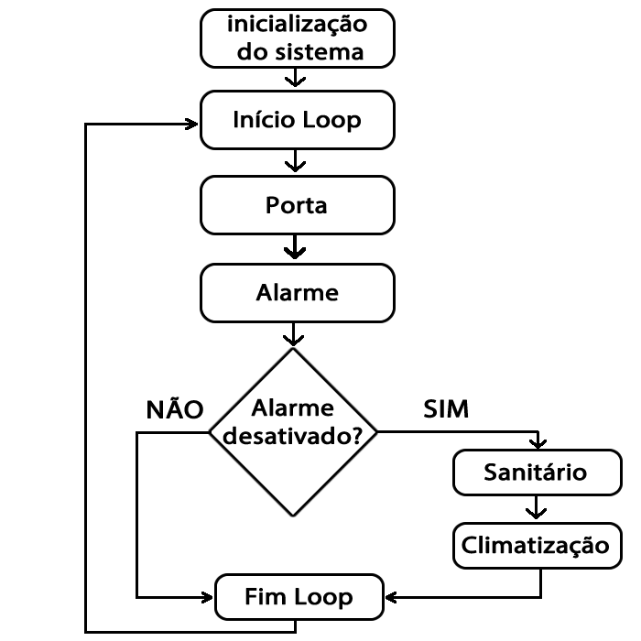
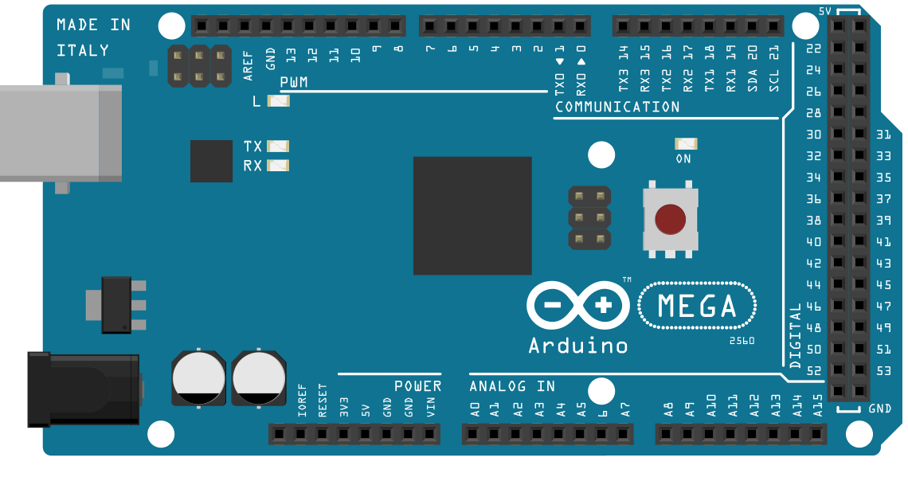
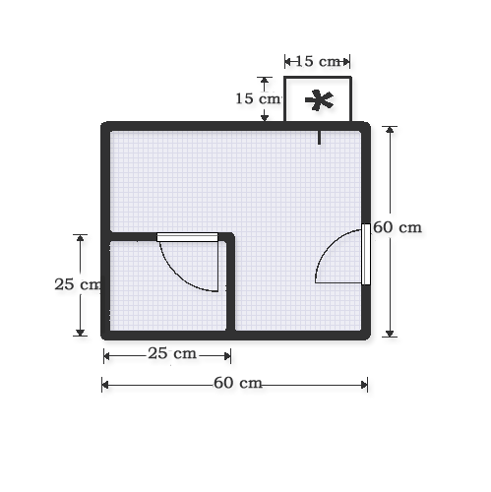
APLICAÇÃO DE MICROPROCESSADORES À AUTOMAÇÃO PREDIAL
RESUMO
Este trabalho visa enfatizar aplicações na área de automação predial, empregado por um microprocessador. Nesse sentido foi usado um Arduíno Mega 2560 R3 como base para desenvolvimento desse sistema de automação predial. O escritório é automatizado em seu controle de acesso, segurança, energia e climatização. A codificação utilizada no Arduino é feita dentro de um loop infinito, e dentro desse loop são chamada funções e essas podem vir a ter interrupções se seu uso for necessário, como é o nosso caso. Visto isso o sistema fora construído usando diversas funções, explicitadas a seguir.
METODOLOGIA
Foi estudado, de forma minuciosa, a placa Arduino para maior entendimento do microprocessador a ser trabalhado, fazendo-se o uso da sua IDE, para desenvolvimento do software do sistema. De importância absoluta temos o estudo dos relês para que pudéssemos utilizar cargas superiores das que são fornecidas pelo Arduino, para um controle funcional da automação. Seus periféricos e atuadores dão vida para o projeto de automação, com isso suas atuações tiveram que ser estudadas de forma separada e sequencial, para entendimento dos mesmos. A placa Arduino e seus atuadores foram posicionados em áreas estratégicas para que a automação surtisse efeito e apresentasse uma maneira didática para eventuais explicações. Na elaboração do sistema, foi usada a linguagem nativa da placa, C/C++, sendo codificado em sua IDE e posteriormente feito o Upload para a placa, e o monitoramento do sistema na parte lógica.
CONCLUSÃO
O projeto final trouxe o resultado esperado em sua parte física e lógica, apresentando um funcionamento inteligente, demonstrando a ideia de como é um ambiente de trabalho completamente automatizado.
FUNÇÕES
PORTA
Esta função é responsável pelo controle da fechadura elétrica, solicitação para o acesso e leitura da chave de acesso utilizada. Fazendo a abertura da fechadura caso a chave esteja registrada, e a emissão de uma mensagem autorizando o acesso. Caso a chave não esteja cadastrada a fechadura não é liberada e uma mensagem de acesso negado é emitida.
ALARME
Responsável pelo controle da segurança, sendo esse responsável pelo controle de energia e pelas funções SANITÁRIO e CLIMATIZAÇÃO. O alarme conta com um sensor de presença, que detecta movimentos na sala, e por um teclado numérico para a entrada da senha para a desativação do mesmo. Após o sensor detectar um movimento ele inicializa um temporizador, com isso a pessoa tem um tempo pré-estabelecido para digitar a senha. Caso a senha digitada seja a correta, o alarme é desativado e com isso a energia é liberada*, e as funções que dependem da sua desativação entram em funcionamento. Se a senha não for digitada nesse período pré-estabelecido a sirene é ligada e permanece assim até que a senha seja digitada corretamente. Dito isto, quando o alarme é ativado a energia é interrompida e o escritório não tem mais fornecimento de energia em sua parte interna, juntamente com o encerramento da verificação das funções dependentes do mesmo.
SANITÁRIO
Esta função, como a outra a seguir, são dependentes da função citada anteriormente. No banheiro há um sensor de presença, quando é detectado um movimento ele liga a luz*, por um período de tempo pré-programado, após esse período a luz é desligada.
CLIMATIZAÇÃO
No escritório há sensor de temperatura que obtêm a temperatura ambiente, caso seja inferior a 21ºC uma lâmpada incandescente é ligada* para aquecer o ambiente. Caso seja superior a 24ºC é ligado um cooler para baixar a temperatura, que transfere o ar mais denso, da caixa de isopor, para o interior do escritório. Se a temperatura estiver entre 21ºC e 24ºC, nenhum dos componentes é ligado.
Cleber Dias Ferreira Júnior
Luís Felipe Souza Andrade
José Dalvio Ghirello Garcia
Diagrama de blocos
Figura 1.
Figura 2.
PLANTA BAIXA
Figura 3.
Para esse desenvolvimento foi construída uma maquete em madeira de um escritório, com porta de entrada, uma sala e um banheiro. De acordo com as dimensões citadas ao lado.
* Controle feito por um relê, a partir do acionamento pelo Arduino.
Por motivos de necessitar de cargas superiores do que as fornecidas pela placa, como dito anteriormente.

